Slide 1
今 日 彌 撒
禮儀年甲年
常年期第十五主日彌撒
請關掉手機或轉至振動位置,
準備好心靈，彌撒即將開始。

Slide 2
願我因我的正義
得見祢的慈顏；
願我醒來時，
能以仰瞻祢為幸福。
進 堂 詠
（詠17：15）

Slide 3
天主的子女
進 堂 曲

Slide 4
天主的子女
弟兄們，前來聽聖言，
聚會在天主的祭桌前，
恭領主聖體聖血，
一同詠唱愛之歌。
阿肋路，阿肋路，
阿肋路阿肋路亞！
天主的子女 1 of 13
Notes:
4

Slide 5
天主的子女
1 兄弟姐妹為一體，
生命如旭日東昇
聖神內青春永駐，
我們得享永生。
天主的子女 2 of 13
Notes:
5

Slide 6
天主的子女
弟兄們，前來聽聖言，
聚會在天主的祭桌前，
恭領主聖體聖血，
一同詠唱愛之歌。
阿肋路，阿肋路，
阿肋路阿肋路亞！
天主的子女 3 of 13
Notes:
6

Slide 7
天主的子女
2 大家齊來呼上主，
祂曾許諾賜酬報。
現世得獲百倍福，
來世且享永生。
天主的子女 4 of 13
Notes:
7

Slide 8
天主的子女
弟兄們，前來聽聖言，
聚會在天主的祭桌前，
恭領主聖體聖血，
一同詠唱愛之歌。
阿肋路，阿肋路，
阿肋路阿肋路亞！
天主的子女 5 of 13
Notes:
8

Slide 9
天主的子女
3 耶穌定了新誡命，
愛人如己勤遵行。
直到福地主所許，
在那裡享永生。
天主的子女 6 of 13
Notes:
9

Slide 10
天主的子女
弟兄們，前來聽聖言，
聚會在天主的祭桌前，
恭領主聖體聖血，
一同詠唱愛之歌。
阿肋路，阿肋路，
阿肋路阿肋路亞！
天主的子女 7 of 13
Notes:
10

Slide 11
天主的子女
4 為要與主同生活，
必先與主同死亡。
死於自私與罪惡，
我們得享永生。
天主的子女 8 of 13
Notes:
11

Slide 12
天主的子女
弟兄們，前來聽聖言，
聚會在天主的祭桌前，
恭領主聖體聖血，
一同詠唱愛之歌。
阿肋路，阿肋路，
阿肋路阿肋路亞！
天主的子女 9 of 13
Notes:
12

Slide 13
天主的子女
5 結合世界為一體，萬民合成一家庭。
慶與聖三相會遇，與祂共享永生。
天主的子女 10 of 13
Notes:
13

Slide 14
天主的子女
弟兄們，前來聽聖言，
聚會在天主的祭桌前，
恭領主聖體聖血，
一同詠唱愛之歌。
阿肋路，阿肋路，
阿肋路阿肋路亞！
天主的子女 11 of 13
Notes:
14

Slide 15
天主的子女
6 偕同教會同歡慶，吾人恭候主光臨。
今日確是好節日，我們得享永生。
天主的子女 12 of 13
Notes:
15

Slide 16
天主的子女
弟兄們，前來聽聖言，
聚會在天主的祭桌前，
恭領主聖體聖血，
一同詠唱愛之歌。
阿肋路，阿肋路，
阿肋路阿肋路亞！
天主的子女 13 of 13
Notes:
16

Slide 17
致 候 詞
主禮：因父、及子、
及聖神之名。
全體：阿 們。

Slide 18
主禮：願天父的慈愛，
基督的聖寵，
聖神的恩賜，
與你們同在。
全體：也與你的心靈同在。

Slide 19
主禮：
各位教友，
現在我們大家認罪，
虔誠地舉行聖祭。
(靜默片刻)

Slide 20
主禮：全體:
我向全能的天主，
和各位教友，承認
我在思、言、行為
上的過失。

Slide 21
我罪、我罪、我的重罪。
為此，懇請
終身童貞聖母瑪利亞、
天使聖人、和你們各位
教友，為我祈求上主，
我們的天主。

Slide 22
主禮：
願全能的天主垂憐
我們，赦免我們的罪，
使我們得到永生。
全體：阿 們。

Slide 23
上主，求祢垂憐。
上主，求祢垂憐。
基督，求祢垂憐。
基督，求祢垂憐。
上主，求祢垂憐。
上主，求祢垂憐。
垂憐經

Slide 24
光 榮 頌
天主在天受光榮，主愛的人在世享平安。
主、天主、天上的君王、全能的天主聖父， 我們為了祢無上的光榮， 讚美祢、稱頌祢、朝拜祢、顯揚祢、感謝祢。

Slide 25
光 榮 頌
天主在天受光榮，主愛的人在世享平安。
主、耶穌基督、獨生子； 主、天主、天主的羔羊，聖父之子； 除免世罪者，求祢垂憐我們。 除免世罪者，求祢俯聽我們的祈禱。

Slide 26
光 榮 頌
天主在天受光榮，主愛的人在世享平安。
坐在聖父之右者，求祢垂憐我們；
因為只有祢是聖的，只有祢是主，只有祢是至高無上的。

Slide 27
光 榮 頌
天主在天受光榮，主愛的人在世享平安。
耶穌基督，祢和聖神，同享天主聖父的光榮。阿們。

Slide 28
集 禱 經
主禮：……… ，祂和祢及
聖神，永生永王。
全體：阿 們。

Slide 29
聖 道 禮 儀
讀 經 一
恭讀《依撒意亞先知書》

Slide 30
讀 經 一
上主這樣說:「就像雨和雪從天降下，不再返回原處，只有灌溉田地，使土地萌芽、結出果實，償還播種者的種子，供給饑餓者食糧；同樣，我口中發出的言語，不能空空地回到我這裡來，反之，它必實行我的
1 of 2

Slide 31
讀 經 一
旨意，完成我賦給它的使命。」
2 of 2

Slide 32
—上主的聖言—
全體：感謝天主

Slide 33
答 唱 詠
答：種子落在好地裡，結了果實。

Slide 34
答 唱 詠
1. 祢眷顧大地，普降甘霖，
使大地肥沃。
天主的河川洋溢。五穀
豐登，都是出於你的安排。
種子落在好地裡，
結了果實。

Slide 35
答 唱 詠
2. 祢灌溉田畦，耙平土壤，
降雨鬆軟土地，
賜福幼苗生長。
種子落在好地裡，
結了果實。

Slide 36
答 唱 詠
3. 祢普施慈惠，年年豐收；
祢足跡所至，處處富裕。
牧場上牛羊成群；
山林間歡聲載道。
種子落在好地裡，
結了果實。

Slide 37
答 唱 詠
4. 羊群滿山遍野，
佳禾滿坑滿谷，
萬象都在歌唱，歌唱歡呼。
種子落在好地裡，
結了果實。

Slide 38
讀 經 二
恭讀《聖保祿宗徒致羅馬人書》

Slide 39
讀 經 二
弟兄姐妹們：我確信現在受的苦楚，與將來在我們身上要顯示的光榮，是不能比較的。受造之物都熱切渴望天主兒女的顯揚，因為受造之物被屈伏在敗壞的狀態之下，並不是出於自願，而是由於使它屈伏的那
1 of 3

Slide 40
讀 經 二
一位的決意；受造之物仍然懷有希望，脫離敗壞的控制，得享天主兒女光榮的自由。因為我們知道，直到現在，一切受造之物都在痛苦呻吟，好像經歷產痛；不僅萬物，連我們這些最先領受聖神的人，也在心
2 of 3

Slide 41
讀 經 二
中嘆息，等待着成為義子，恢復我們自由之身。
3 of 3

Slide 42
—上主的聖言—
全體：感謝天主

Slide 43
福 音 前 歡 呼
阿肋路亞！

Slide 44
福 音
主禮：願主與你們同在
全體：也與你的心靈同在
主禮：恭讀聖瑪竇福音
全體：主願光榮歸於祢

Slide 45
福 音
那一天，耶穌從家裡出來，坐在海邊。集合到祂跟前來的人很多，祂只得上船坐下，群眾都站在岸上。祂就用比喻對他們講論了許多事。祂說:「看哪，有一個撒種的出去撒種，撒種的時候，有的落在路旁，飛鳥
1 of 9

Slide 46
福 音
來把它吃了。有的落在石頭地裡，那裡沒有多少土壤，因為土壤不深，很快就發了芽；但是太陽一出來，就被曬焦了；又因為沒有根，就枯乾了。有的落在荊棘中，荊棘長起來，便把它們窒息了。有的落在好
2 of 9

Slide 47
福 音
地裡，就結了果實：有一百倍的，有六十倍的，有三十倍的。有耳朵能聽的，聽罷！」
門徒們前來問祂說:「祢為什麼用比喻對他們講話呢？」耶穌回答他們說:「因為天國的奧秘，只給你們知道，却不給他們知
3 of 9

Slide 48
福 音
道。因為凡是有的，還要給他，使他富足有餘；凡是沒有的，連他所有的，也要奪去。因此，我用比喻對他們講話，是因為他們看、却看不見；聽也聽不見，也不了解。這樣，依撒意亞的預言正應驗在他們身上，
4 of 9

Slide 49
福 音
他說:『你們聽是聽見了，却不了解；看是看見了，却不明白，因為這人民的心思遲鈍，他們堵住耳朵，又閉上眼睛，免得眼睛看見，耳朵聽見，心裡了解而回心轉意，就要我治好他們。』然而，你們的眼睛是有
5 of 9

Slide 50
福 音
福的，因為看得見；你們的耳朵是有福的，因為聽得見。我實在告訴你們：曾經有許多先知和義人，渴望看你們所看見
的，而沒有看到；渴望聽你們所聽見的，而沒有聽到。
所以，你們聽聽這撒種者的比
6 of 9

Slide 51
福 音
喻罷！凡是聽了天國的道而不了解的，那邪惡者就來把撒在他心裡的奪去；這是指那撒在路旁的。那撒在石頭地裡的，就是指人聽了道，立刻欣然接受；但是心裡沒有根，不能持久，一旦為這道遭遇艱難和迫
7 of 9

Slide 52
福 音
害，就立刻跌倒了。那撒在荊棘中的，就是指人聽了道，可是世俗的焦慮和財富的迷惑，把道蒙蔽住了，結不出果實來。那撒在好地裡的，就是指那聽了道而了解的人，他結出果實來，有結一百倍的，有結六十
8 of 9

Slide 53
福 音
倍的，有結三十倍的。」
9 of 9

Slide 54
—基督的福音—
全體：基督，我們讚美祢。

Slide 55
講 道

Slide 56
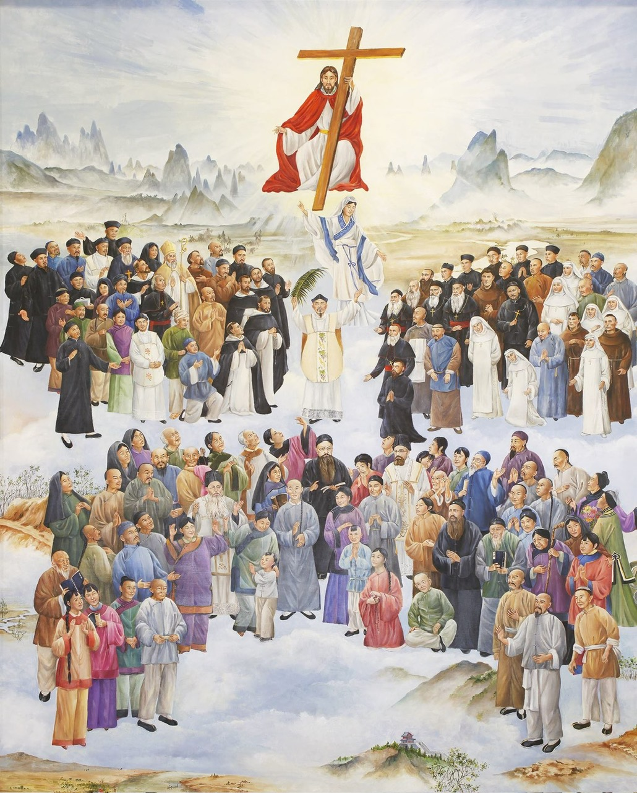

Slide 57
信 經
我信唯一的天主，
全能的聖父，天地萬物，無論有形無形，
都是祂所創造的。

Slide 58
我信唯一的主、
耶穌基督，
天主的獨生子。
祂在萬世之前，
由聖父所生。

Slide 59
祂是出自天主的天主，
出自光明的光明，
出自真天主的真天主。

Slide 60
祂是聖父所生，
而非聖父所造，
與聖父同性同體，
萬物是藉著祂而造成的。

Slide 61
祂為了我們人類，
並為了我們的得救，
從天降下。
｛鞠 躬｝
｛祂因聖神由童貞瑪利亞
取得肉軀，而成為人｝

Slide 62
祂在般雀比拉多執政時，
為我們被釘在十字架上，
受難而被埋葬。
祂正如聖經所載，
第三日復活了。

Slide 63
祂升了天，
坐在聖父的右邊，
祂還要光榮地降來，
審判生者死者，
祂的神國萬世無疆。

Slide 64
我信聖神，
祂是主及賦予生命者，由聖父聖子所共發。
祂和聖父聖子，
同受欽崇，同享光榮。
祂曾藉先知們發言。

Slide 65
我信唯一、至聖、至公、
從宗徒傳下來的教會。
我承認赦罪的聖洗，
只有一個。

Slide 66
我期待死人的復活，及來世的生命。
阿們。

Slide 67
信 友 禱 詞
領：我們同聲祈禱
全體：求主俯聽我們

Slide 68
紀念聖方濟八百週年禱文
聖方濟，我們的弟兄，
八百年前你以平安的心
迎向「死亡姊妹」，
求你為我們轉求上主。
禱文 1 of 4

Slide 69
紀念聖方濟八百週年禱文
在十字苦像前，
你認出了真正的平安。
請教導我們在基督內 ，
找到一切和好的泉源。
禱文 2 of 4

Slide 70
紀念聖方濟八百週年禱文
你曾手無寸鐵 ，
跨越戰爭與誤解。
求你賜給我們勇氣，
在世界築起疆界之處建立橋樑。
禱文 3 of 4

Slide 71
紀念聖方濟八百週年禱文
在充滿衝突與分裂的時代，
願我們成為締造和平的人，
以生命見證 ，
基督所賜的平安。
阿們
禱文 4 of 4

Slide 72
聖 祭 禮 儀
在主內
奉 獻 曲

Slide 73
在主內
唯在主內我的靈能安歇。
上主我磐石，
我永不動搖。
唯在主內我的靈能安歇。上主我磐石，
我永不動搖。
在主內 1 of 7
Notes:
73

Slide 74
在主內
在主內安歇，
我靈。
上主是我的希望。
呼喚上主的聖名。
祂是我們的庇蔭。
在主內 2 of 7
Notes:
74

Slide 75
在主內
唯在主內我的靈能安歇。
上主我磐石，
我永不動搖。
唯在主內我的靈能安歇。上主我磐石，
我永不動搖。
在主內 3 of 7
Notes:
75

Slide 76
在主內
2. 勿信靠財富，
我靈。
尋求上主的榮耀。
上主祂信實可靠。
我們的力量和救主。
在主內 4 of 7
Notes:
76

Slide 77
在主內
唯在主內我的靈能安歇。
上主我磐石，
我永不動搖。
唯在主內我的靈能安歇。上主我磐石，
我永不動搖。
在主內 5 of 7
Notes:
77

Slide 78
在主內
3. 大家前來朝拜主。
我們是祂的羊群。
聽從上主的教導。
我們心深處的呼聲。
在主內 6 of 7
Notes:
78

Slide 79
在主內
唯在主內我的靈能安歇。
上主我磐石，
我永不動搖。
唯在主內我的靈能安歇。上主我磐石，
我永不動搖。
在主內 7 of 7
Notes:
79

Slide 80
主禮：
各位教友：
請你們祈禱，
望全能的天主聖父，
收納我和你們
共同奉獻的聖祭。

Slide 81
全體：
望上主從祢的手中，
收納這個聖祭，為讚
美並光榮祂的聖名，
也為我們和祂整個聖
教會的益處。

Slide 82
獻 禮 經
主禮：……….以上所求是
靠我們的主基督。
全體：阿 們

Slide 83
感 恩 經
主禮：願主與你們同在。
全體：也與你的心靈同在。
主禮：請舉心向上。
全體：我們全心歸向上主。

Slide 84
主禮：請大家感謝上主，
我們的天主。
全體：這是理所當然的。

Slide 85
聖、聖、聖、
上主、萬有的主，
祢的光榮充滿天地。
歡呼之聲，響徹雲霄。
奉主名而來的當受讚美，歡呼之聲，響徹雲霄。

Slide 86
成 聖 體 禮
【請跪下】

Slide 87
全體：
基督，
我們傳報祢的聖死，
我們歌頌祢的復活，
我們期待祢光榮地來臨。

Slide 88
全能的天主聖父, 愿一切崇敬和榮耀, 藉著基督, 偕同基督, 在基督內, 並聯合聖神, 都歸於祢, 直到永遠。阿們。

Slide 89
領 聖 體 禮
主禮：…… 我們的天父，
願祢的名受顯揚，
願祢的國來臨，
願祢的旨意奉行在人間，
如同在天上。

Slide 90
求祢今天賞給我們
日用的食糧，
求祢寬恕我們的罪過，
如同我們寬恕別人一樣，
不要讓我們陷於誘惑，
但救我們免於凶惡。

Slide 91
全體：
天下萬國，
普世權威，
一切榮耀，
永歸於祢。

Slide 92
主禮：……
祢是天主，永生永王。
全體：阿 們。

Slide 93
主禮：願主的平安常與你
們同在。
全體：也與你的心靈同在
主禮：請大家互祝平安。

Slide 94
除免世罪的天主羔羊，
求祢垂憐我們。
除免世罪的天主羔羊，
求祢垂憐我們。
除免世罪的天主羔羊，
求祢賜給我們平安。

Slide 95
主禮：… , 蒙召來赴聖宴的人是有福的。
全體：
主，我當不起祢到我心裡來，只要祢說一句話，我的靈魂就會痊癒。

Slide 96
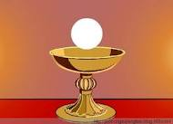
請教友依序恭領聖體

Slide 97
祢的話
領 主 曲

Slide 98
祢的話
我將祢的話語深藏在我心，
免得我得罪祢，
免得我遠離。
哦！主啊！與我親近，
我愛祢聲音，
作我腳前的燈，
作我路上的光。
祢的話 1 of 3

Slide 99
祢的話
天地將要過去，
祢的話卻長存，
天地將毀壞，
祢的話卻長新。
祢的話 2 of 3

Slide 100
祢的話
我將祢的話語深藏在我心，
免得我得罪祢，
免得我遠離。
哦！主啊！與我親近，
我愛祢聲音，
作我腳前的燈，
作我路上的光。
祢的話 3 of 3

Slide 101
領 聖 體 後 經
主禮：
上主，……以上所求是靠
我們的主基督。
全體：阿們

Slide 102
主禮：願主與你們同在。
全體：也與你心靈同在。
主禮：願全能的天主，
聖父、聖子、
聖神，降福你們。
全體：阿們。

Slide 103
主禮：彌撒禮成。你們
去傳報福音吧！
全體：感謝天主。

Slide 104
撒種撒於清晨
禮 成 曲

Slide 105
撒種撒於清晨
1 撒種撒於清晨，
撒種撒於日中，撒種撒於黃昏，勤懇撒善種。
等候不久收割，
等候豐盛收穫，攜回肥美嘉禾，將何等歡樂。
撒種撒於清晨 1 of 4
Notes:
105

Slide 106
撒種撒於清晨
攜回嘉美禾，
攜回嘉美禾，
將要何等歡樂，
攜回嘉美禾，
將何等歡樂，
將何等歡樂，
攜回肥美嘉禾，
將何等歡樂。
2 撒種不懼烈日，撒種不畏嚴風，撒種不怕暴風，那管陰與晴。
勞苦不久將過，轉眼即是收穫，攜回肥美嘉禾，將何等歡樂。
攜回嘉美禾，攜回嘉美禾，將要何等歡樂，攜回嘉美禾，
將何等歡樂，將何等歡樂，攜回肥美嘉禾，將何等歡樂。
撒種撒於清晨 2 of 4
Notes:
106

Slide 107
撒種撒於清晨
2 撒種不懼烈日，
撒種不畏嚴風，撒種不怕暴風，那管陰與晴。
勞苦不久將過，
轉眼即是收穫，攜回肥美嘉禾，將何等歡樂。
撒種撒於清晨 3 of 4
Notes:
107

Slide 108
撒種撒於清晨
攜回嘉美禾，
攜回嘉美禾，
將要何等歡樂，
攜回嘉美禾，
將何等歡樂，
將何等歡樂，
攜回肥美嘉禾，
將何等歡樂。
2 撒種不懼烈日，撒種不畏嚴風，撒種不怕暴風，那管陰與晴。
勞苦不久將過，轉眼即是收穫，攜回肥美嘉禾，將何等歡樂。
攜回嘉美禾，攜回嘉美禾，將要何等歡樂，攜回嘉美禾，
將何等歡樂，將何等歡樂，攜回肥美嘉禾，將何等歡樂。
撒種撒於清晨 4 of 4
Notes:
108

